Slide 1
Социальная инициатива в области просвещения и формирования у граждан энергосберегающей модели поведения и бережного отношения к энергии и природным ресурсам на тему:
«Энергоэффективный капремонт»
Студенты гр. 17УЭОМДФ: Лосицкий Александр, Кадымова Сабина
Руководитель: Чугуевская Е.А., Руководитель отделения жилищно-коммунального хозяйства и городской инфраструктуры
ГПОАУ ЯО Ростовский колледж отраслевых технологий
2018 год

Slide 2
В РФ ведется реализация политики по развитию системы использования энергосберегающих технологий в отрасли жилищно-коммунального хозяйства.
Принято большое количество НПА для организаций ресурсоснабжения и Управляющих компаний, которые должны обеспечивать качественное техобслуживание и текущий ремонт общедомового имущества, разрабатывать и реализовывать программы средних и крупных ремонтов, обновлять оборудование и т.д.
Управляющие компании
оценка фактического состояния МКД и определение возможностей для энергосбережения;
Собственники жилья
Принятие решений по управлению МКД;
Контроль за деятельностью УК.
демонстрация владельцам жилых помещений преимуществ энергосбережения и финансовой выгоды;
выявление приоритетных ремонтных работ и мероприятий, определение последовательности действий и т.д.
Инициирование деятельности УК;
Notes:
В больших городах, с мобильными и социально активными жителями, которые осознают, что только от них зависят вопросы благоустройства и содержания их собственности, что их инициатива порождает комфортное и безопасное проживание в МКД, внедрение реформ в системе жилищно-коммунального хозяйства проходит менее болезненно, чем в малых населённых пунктах России.
В нашем небольшом городском поселении - Ростов Великий Ярославской области – тема реформирования ЖКХ продолжает вызывать негативную реакцию у жителей поселения, большинство которых социально пассивны или глубокого пенсионного возраста (что не позволяет им проявлять высокую гражданскую активность), а администрации поселения хватает времени и средств только для решения конкретных городских проблем системы ЖКХ, не затрагивая область просвещения граждан.

Slide 3
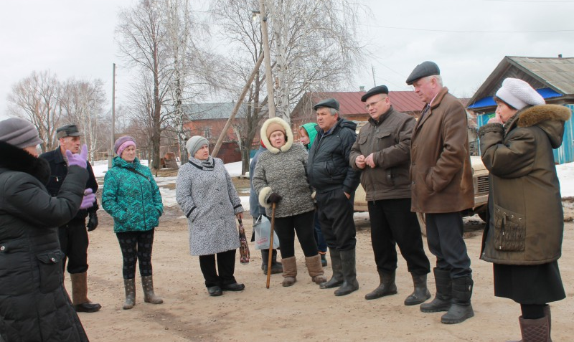
Ростов Великий Ярославской области:
Небольшое городское поселение, жемчужина туристического маршрута «Золотое кольцо» - требует повышенного интереса городских властей к вопросу благоустройства общественных мест города;
Большие проблемы из-за подтоплений, угрожающее фундаментам зданий и сооружений, в том числе исторических памятников, заболачивание отдельных участков города, отсутствие ливневой канализации – эти проблемы отвлекают внимание городской администрации от конкретных кажущихся «небольших» проблем жителей конкретных МКД;
Низкая социальная активность жителей города в возрасте 20-50 лет, что связано с низким уровнем жизни, с тяжёлым/ненормированным рабочим графиком (работа в другом городе), с социальной позицией – «Все нам должны»;
Относительно высокая социальная активность пенсионеров, которые интересуются «жизнью МКД», но из-за непонимания сути реформ испытывают негативную реакцию, воспринимают государство и УК как «врагов, агрессоров», «ничего не делающих пиявок, прицепившимися к бюджету семьи и тянущими непонятно куда деньги».
Notes:
Анализируя прохождение учебных и производственных практик, опросы жителей при работе над курсовыми и практическими работами, студенты нашего колледжа, обучающиеся по специальностям «Сервис домашнего и коммунального хозяйства» и «Управление, эксплуатация и обслуживание многоквартирного дома» заметили, что жители МКД выражая негодование работой Управляющих организаций, жалуясь на коммунальные проблемы и особенно на сборы для капитального ремонта МКД, не задумываются что, являясь собственниками могут сами решить большинство проблем в своём доме.

Slide 4
Наша социальная инициатива направлена на привлечение внимания к проблемам энерго- и ресурсосбережения, формирования у граждан энергосберегающей модели поведения и бережного отношения к энергии и природным ресурсам.
Цель: создать практику просвещения жителей малого города/городского поселения через систему обучающих семинаров о преимуществе проведения энергоэффективного капитального ремонта, создания энергоэффективной квартиры.
Задачи:
Привлечение общественного внимания жителей г.п. Ростов к теме энергоэффективного капитального ремонта МКД;
Просвещение жителей города, собственников имущества, обучающихся колледжа и школ городского поселения по вопросам энерго- и теплосбережения;
Оказание помощи жильцам МКД в вопросе создания «энергоэффективных квартир»: помощь инициативной группе жильцов МКД в просвещении собственников квартир на собраниях в МКД, создание плакатов/листовок и их распространение, проведение семинаров;
Распространение положительного опыта проведения просветительской деятельности в области формирования энергосберегающей модели поведения и бережного отношения к энергии и природным ресурсам.
Notes:
Актуальность данной темы связана и с глобальной проблемой: условием сохранения и развития цивилизации на Земле. Развитие страны требует всё больших, поистине огромных затрат, из недр нашей планеты добывают миллионы тонн нефти, газа и угля. Из года в год увеличивается уровень потребления электроэнергии и тепла. Мы уже успели привыкнуть к благам цивилизации и жить без электроэнергии и отопления уже как-то не комфортно. Мы даже не задумываемся над тем, что до 40% электроэнергии и тепловой энергии тратим впустую. И что нам надо более эффективно использовать имеющуюся у нас энергию. На уровне каждого гражданина страны самый простой способ экономии – это энергосбережение в нашем доме.

Slide 5
Выбор объекта работы
Плакат/листовки с приглашением на семинар;
Семинар-лекция «Что такое энергоэффективный капремонт?»
Проведение исследования с элементами опроса жителей МКД студентами колледжа
Опрос жителей МКД/ работа с инициативной группой жителей дома;
Визуальный осмотр МКД
Создание рабочей группы
из числа жителей МКД, представителей УК,
студентов РКОТ
Семинар «Теплом не делюсь!»
Буклеты;
Опрос/визуальный осмотр.
Notes:
С 2017 года в нашей образовательной организации действует Ресурсный центр в сфере Жилищно-коммунального хозяйства, на базе которого проводятся многочисленные обучающие и просветительские семинары, игры, исследования, социологические опросы и сбор статистических данных по городскому поселению в сфере ЖКХ. Всё это проводится с целью увеличения количества грамотного населения, которое понимает, как реализуются новые нормы по вопросам капитального ремонта, энергоэффективной политики и других инноваций в сфере ЖКХ для многоквартирных домов. Еще одна цель: повысить уровень финансовой грамотности граждан в сфере реформы ЖКХ и вовлечь их в практический процесс реализации проведения капремонта.

Slide 6
1. Семинар-лекция «Что такое энергоэффективный капремонт?»
2.1. Опрос «Что меня интересует по вопросу капремонта?»
Семинар «Теплом не делюсь!»
Опрос, анкетирование, повторное визуальное обследование МКД
2.2. Визуальное обследование МКД
Буклеты, листовки, плакаты, приглашения на семинары
Цикл семинаров «Энергоэффективный капремонт»:
Notes:
Так получилось, что тема повышения энергоэффективности многоквартирных домов находится в числе самых часто задаваемых вопросов собственниками жилья. Спустя год нашей деятельности уже не стоит вопрос, проводить капремонт или нет, куда и как собирать деньги, какой счёт выгодно открывать и брать ли кредит на капремонт. Жители Ростова хотят не просто ремонтировать свои дома, но ещё и качественно изменять их уровень, чтобы потом экономить на коммунальных платежах.

Slide 7
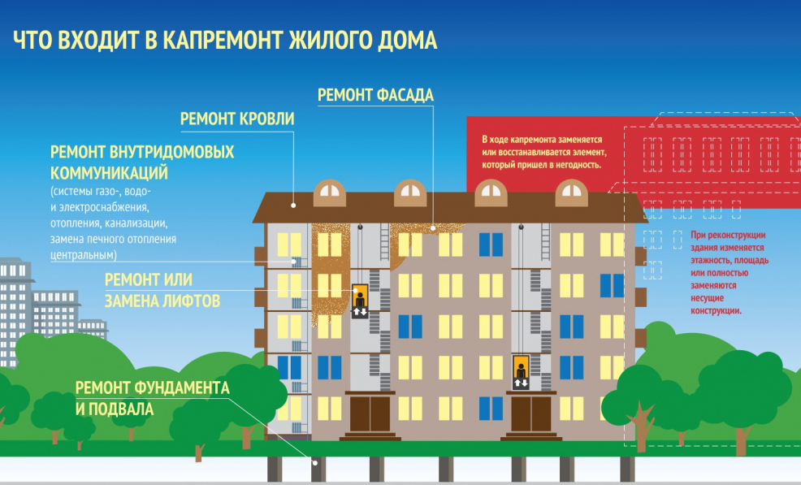
1. этап: Семинар-лекция «Что такое энергоэффективный капремонт?» - данный семинар подготавливают студенты колледжа по специальностям «Сервис домашнего и коммунального хозяйства» и «Управление, эксплуатация и обслуживание многоквартирного дома» при участии преподавателей специальных дисциплин.
Семинар предназначен жителям МКД, членам ТСЖ и студентам колледжа. В ходе семинара инициативная группа студентов под руководством преподавателя разъясняет правовые и экономические вопросы капремонта, и в игровой форме проводит разъяснение вопроса «энергоэффективный капремонт»

Slide 8
«Что такое энергоэффективный капремонт?»
1. Модернизация систем отопления и/или горячего водоснабжения:
Установка узлов управления и регулирования потребления тепловой энергии;
Модернизация индивидуального теплового пункта;
Установка регулятора температуры горячей воды;
Установка циркуляционного трубопровода и насоса в системе ГВС
Сокращение расхода теплоэнергии: 25%
Сокращение потребления электроэнергии: 30%

Slide 9
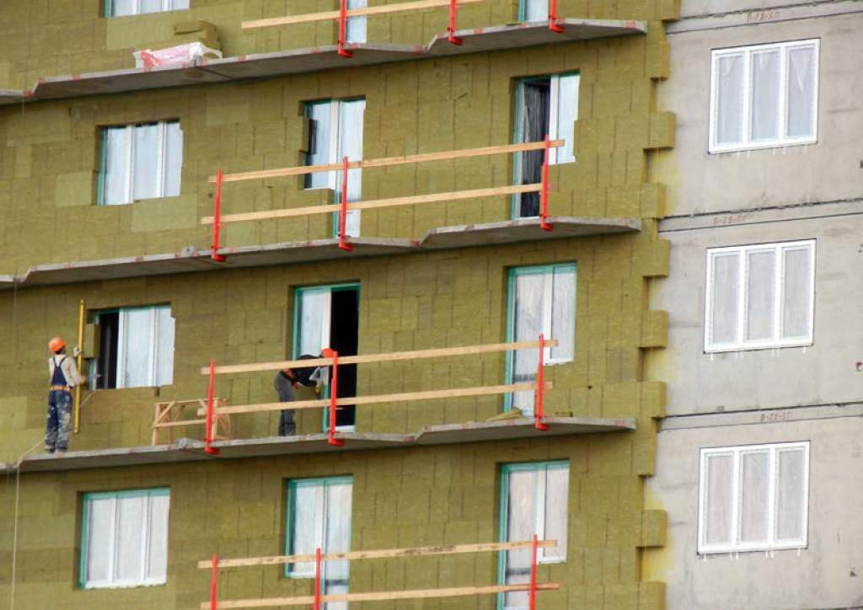
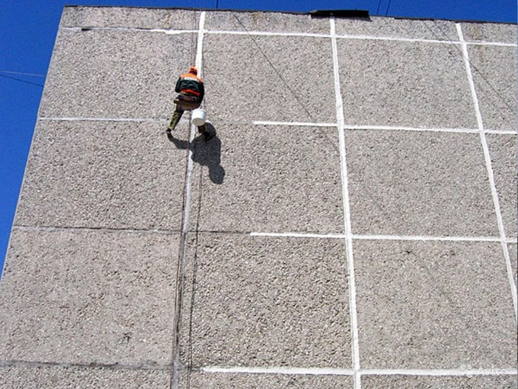
«Что такое энергоэффективный капремонт?»
2. Фасад:
Повышение теплозащиты наружных стен;
Заделка и герметизация межпанельных соединений (швов) и ликвидация мостиков холода.
Сокращение теплопотерь: 25%

Slide 10
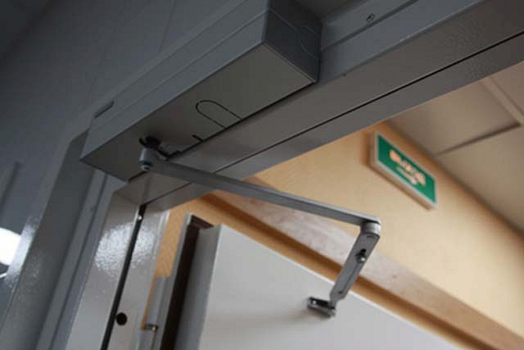
«Что такое энергоэффективный капремонт?»
3. Ремонт входной группы:
Уплотнение входных наружных дверей с установкой доводчиков
Сокращение теплопотерь через двери: 30%
Снижение расхода теплоэнергии на обогрев подъезда: 25%

Slide 11
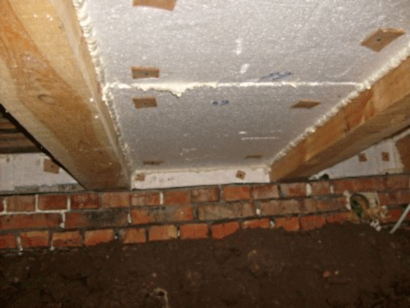
«Что такое энергоэффективный капремонт?»
4. Подвал:
Повышение теплозащиты пола по грунту;
Повышение теплозащиты перекрытий над подвалом.
Сокращение теплопотерь: 30%

Slide 12
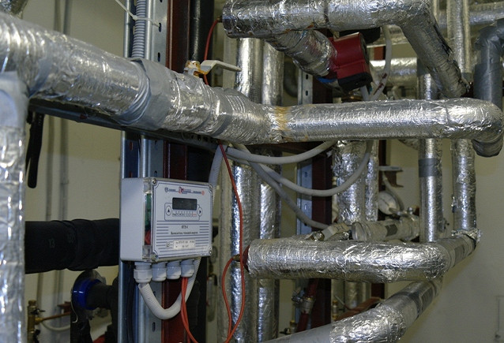
«Что такое энергоэффективный капремонт?»
5. Ремонт трубопроводов отопления и горячего водоснабжения:
Ремонт (замена) в сочетании с тепловой изоляцией (в неотапливаемых помещениях)
Сокращение теплопотерь: 10%

Slide 13
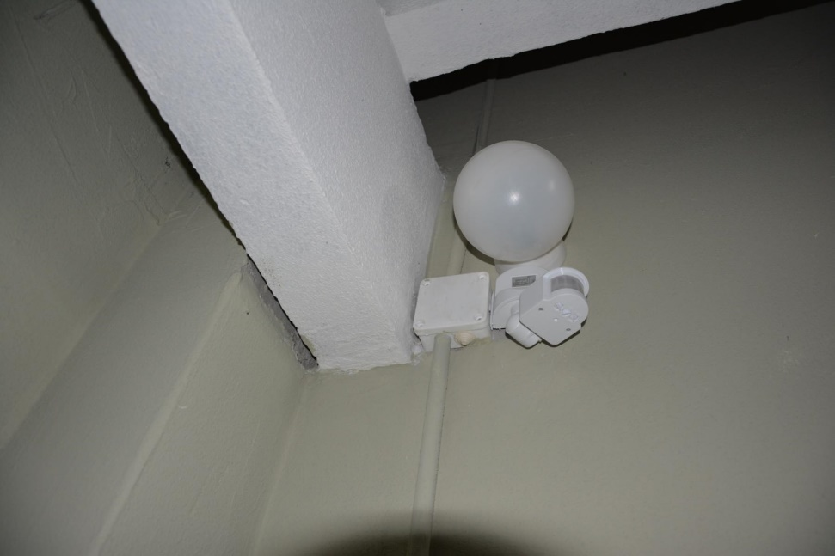
«Что такое энергоэффективный капремонт?»
6. Энергосберегающая система освещения:
Замена светильников с лампами накаливания на энергоэффективные аналоги;
Установка автоматического контроля и регулирования
Сокращение потребления
электроэнергии в местах
общего пользования: 35%

Slide 14
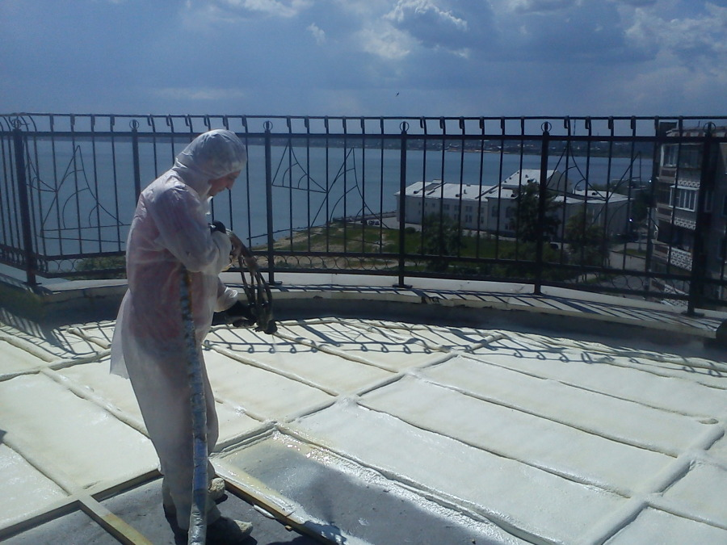
«Что такое энергоэффективный капремонт?»
7. Кровля:
Повышение теплозащиты крыши верхнего покрытия, чердачного перекрытия;
Устройство теплого чердака.
Сокращение теплопотерь: 15%

Slide 15
2 этап. Проведение исследования с элементами опроса жителей МКД студентами колледжа «Что меня интересует по вопросу капремонта?»: изучение и подведение итогов опроса жителей по теме проведения капремонта, сбора средств на капремонт, работы с жильцами дома управляющих компаний.
В ходе опроса жителей домов студенты визуально осматривают МКД – высчитывают % замененных «старых» окон на стеклопакеты, осматривают подъезды, наличие дверей, режим их эксплуатации. Наличие тамбуров в подъезде и их эксплуатацию, тип освещения. Осматривают состояние швов в панельных домах и т.д.
По итогам подготавливаются буклеты и листовки для жителей этих домов, подготавливается семинар для студентов колледжа с приглашением старших по дому или членов ТСЖ, на котором освещаются выявленные проблемы.

Slide 16
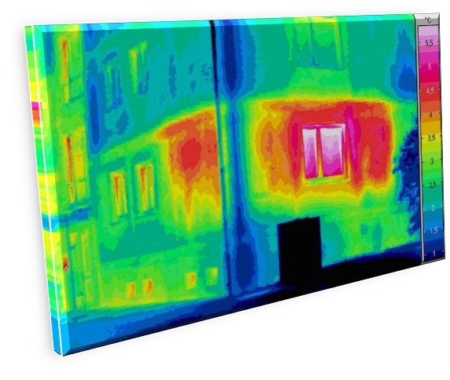
3. этап: семинар «Энергоэффективная квартира»
«Теплом не делюсь!»
Дом начинается...
Дом начинается с веры В то, что в нём будет тепло… После приходят размеры, Крыша, фундамент, стекло…
Кованов Александр Николаевич
Notes:
На одном из семинаров, посвящённых энергоэффективному капремонту мы объясняем жителям нашего городского поселения, обучающимся, что — это не только обязательные работы, к которым все привыкли: ремонт крыши, замена сетей и лифтов, но и дополнительные мероприятия, приводящие к энергосбережению. И очень важно понимать, что каждый собственник жилья в МКД может внести свой не большой, но важный вклад в вопрос предотвращения теплопотерь.

Slide 17
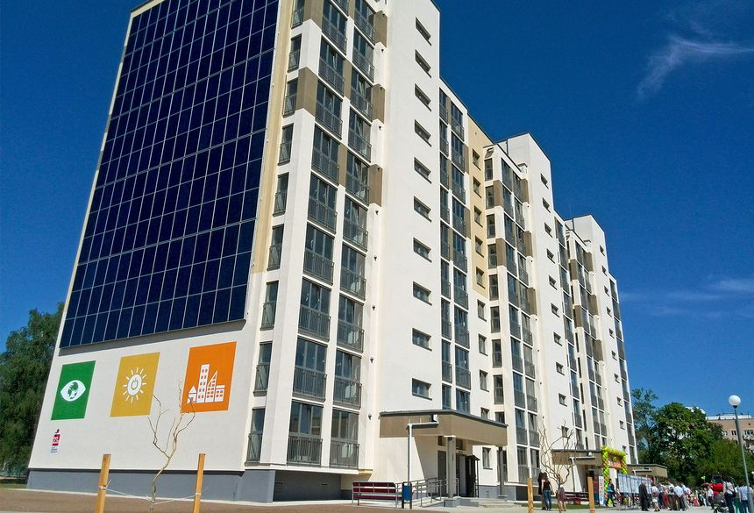
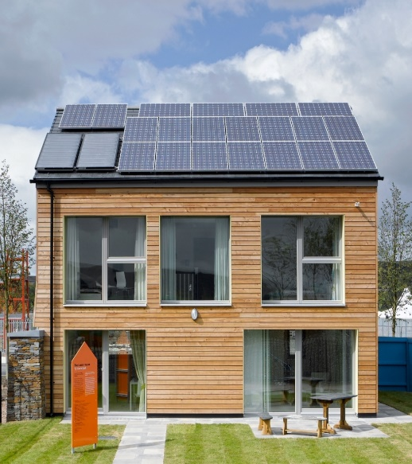
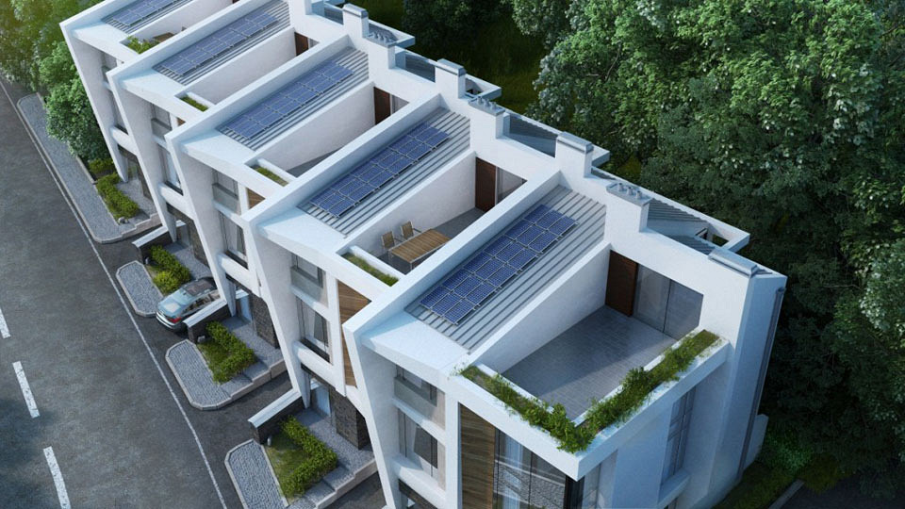
Что такое энергоэффективный дом, знают уже многие. Появилась масса проектов, которые направлены на возведение «умного» жилища.
Строительство таких домов обходится дороже на 15-20%, зато экономия от пользования ими составляет до 70%.

Slide 18
В многоквартирных домах все намного сложнее.
В идеале, конечно, будет купить квартиру в МКД, который был построен с применением энергоэффективных технологий.
Но что делать подавляющему большинству жителей Ростова, которые проживают в домах 70-х годов ХХ века, когда ни о каком рациональном использовании энергии и речи не шло?
Когда при строительстве применялись недорогие материалы с крайне низкой теплоизоляцией, отсюда и теплопотери.
А при условии, недоступности внешних преобразований по утеплению наружных стен (в силу ряда причин), остаются только внутренние преобразования.

Slide 19
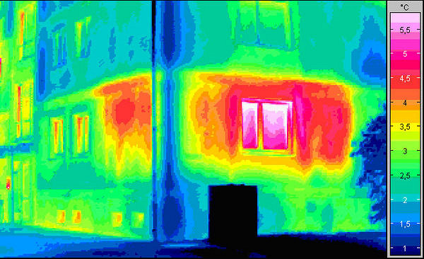
Это не картина Пабло Пикассо, а жаль – могли бы обогатиться!
Это снимок моей квартиры через тепловизор – придётся разориться!

Slide 20
Решения для квартир по повышению их энергоэффективности
инновационные технологии
практические советы

Slide 21
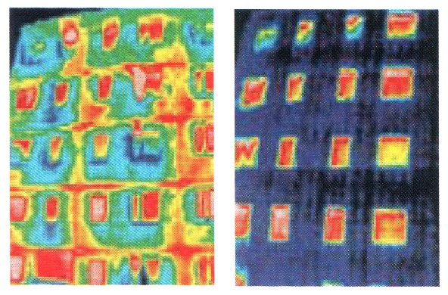
Энергопотери в квартире в своем большинстве происходят в виде утечек тепла через дверные и оконные проемы, а также в процессе вентилирования помещения.
Таким образом, чтобы квартира не отапливала улицу, а сохраняла тепло внутри жилища, в первую очередь необходимо позаботиться о минимизации теплопотерь по данным трем пунктам

Slide 22
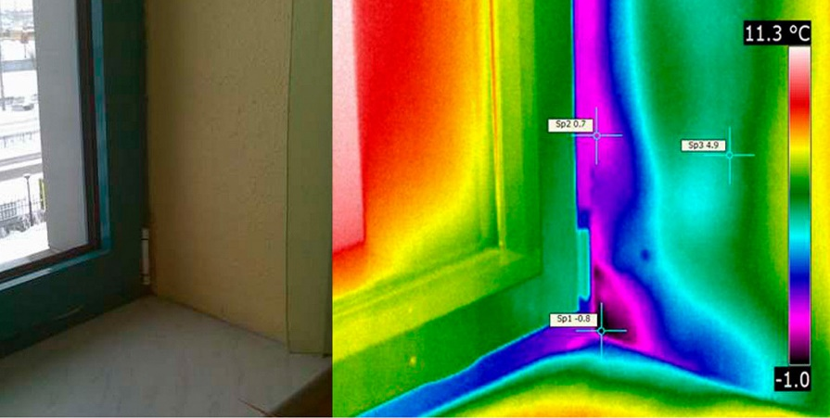
«Энергоэффективная квартира»
1. Окна:
на долю окон приходится минимум ¼ всех теплопотерь в квартире
Цель:
Повышение теплозащиты окон в местах общего пользования и в квартире;
Тёплые энергосберегающие окна.
Итог:
Сокращение теплопотерь: 35%
Окна и подоконники - ¼ всех теплопотерь в квартире. Установим новые – энергоэффективные!
Сбережём часть тепла в мире!

Slide 23
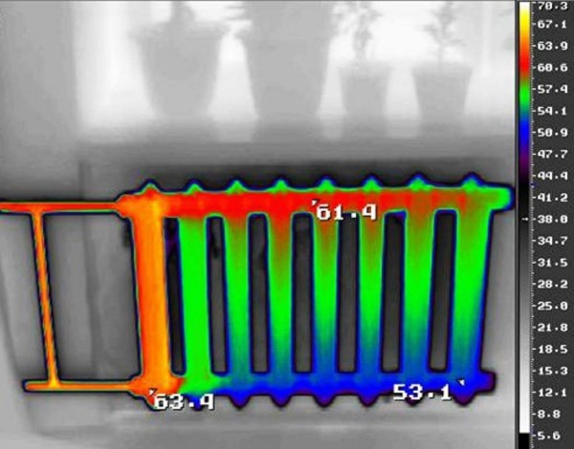
«Энергоэффективная квартира»
2. Батареи:
Эффективность работы отопительных приборов снижает скопившаяся пыль, мусор или краска
Цель:
Для получения полной отдачи от батареи, просто максимально уберите все препятствия, которые мешают теплому воздуху попасть внутрь помещения;
Если Ваш радиатор плохо работает, замените
его современной биметаллической батареей.
Итог:
Сокращение теплопотерь: 15%
Биметаллическая батарея может дать больше тепла!
Если не закрыта шторой, ничем не заставлена и чистая она!

Slide 24
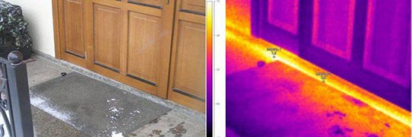
«Энергоэффективная квартира»
3. Входная дверь:
Необходимо использовать двери с высокими теплоизолирующими характеристиками
Цель:
Повышение теплозащиты дверей при монтаже;
Инновации. Например, технология снижения теплопроводности металла – «терморазрыв».
Итог:
Сокращение теплопотерь: 27%
У входной двери изоляцию ты обнови, а может надёжную и утеплённую правильно установи!
И на двери балконов не забудь – посмотри!

Slide 25
Группа 17 УЭОМДФ предупреждает:
ПОМНИТЕ, ТОЛЬКО ВЫ ОТВЕЧАЕТЕ ЗА КЛИМАТ В
ВАШЕЙ КВАРТИРЕ!
Notes:
Так как основная цель проекта была просветительская деятельность, то и измеряться в первую очередь будут следующие показатели:
1. Как Вы считаете, проведение таких семинаров было для вас полезно?
2. На семинаре вы нашли для себя новую информацию?
3. Напишите, пожалуйста, что для Вас оказалось новым?
4. Вы будите использовать полученную информацию на практике?
5. Что из узнанного Вы сможете воплотить в свою жизнь?

Slide 26
В дальнейшем мы будем расширять практику просвещения граждан городского поселения Ростов, с целью привлечения внимания к проблемам энерго- и ресурсосбережения, формирования у граждан энергосберегающей модели поведения и бережного отношения к энергии и природным ресурсам через вовлечение в работу семинара большего количества участников среди жителей МКД и распространения данной практики на школы, с целью просвещения будущих собственников жилья
Notes:
Данная диаграмма отражает опрос студентов колледжа 1 курса обучения 2018г.

Slide 27
Благодарим за внимание!

